Slide 1


cs-5. コンピュータの構成要素とデータ処理の仕組み
（コンピューターサイエンス）
金子邦彦
謝辞：この資料では「いらすとや」のイラストを使用している
Notes:
要約：cs-5. プロセッサ，メモリ，文字コード，論理演算，２の補数 （コンピューターサイエンス） URL: https://www.kkaneko.jp/cc/cs/index.html 金子邦彦 謝辞：この資料では「いらすとや」のイラストを使用している。

Slide 2
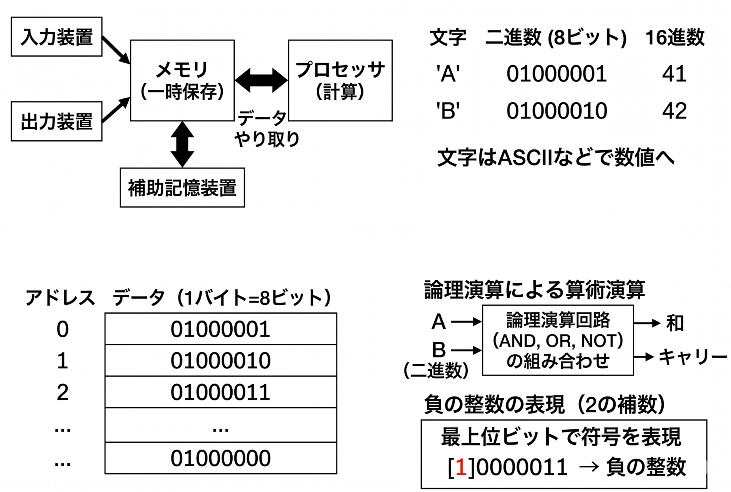
内容
ASCII の7ビット（例：A は1000001）に先頭0を補った8ビット

Slide 3
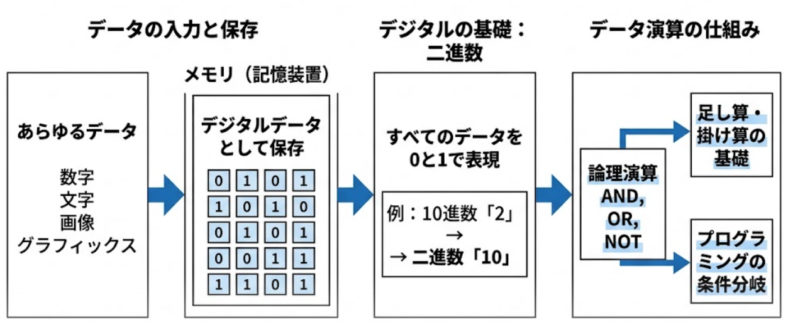
今回の内容と、今までの内容の関係
今まで：プログラミング、ＡＩ、画像処理、ＧＣとの関連
今回：コンピュータ内部のデータ表現と処理の仕組み

Slide 4
5-1 OS
Notes:
要約：5-1 OS。

Slide 5
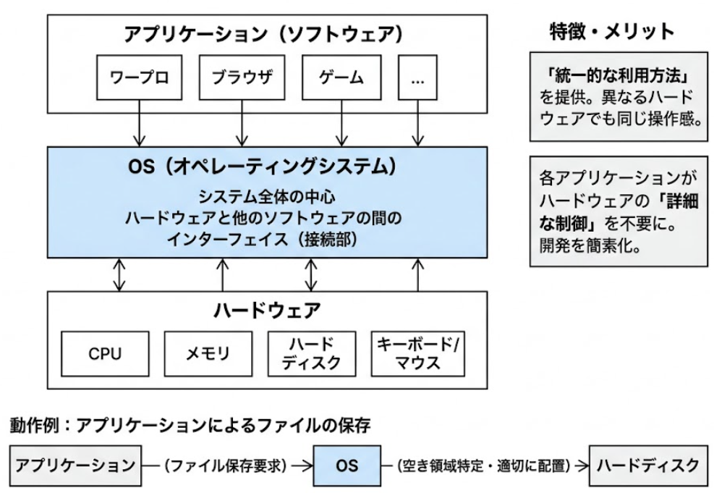
OS（オペレーティングシステム）
OSはコンピュータシステムの中心
Notes:
要約：OS （オペレーティングシステム） OS は コンピュータシステム の 中心部分 ハードウェア と 他のソフトウェア との 間 の インターフェイス（接続部） となる 例：アプリケーションがファイルを保存する際， OS はハードディスクの空き領域を見つけ，適切に配置 ハードウェアの詳細を気にすることなく， OS が提供する統一的な方法で，ハードウェアを利用 できる。

Slide 6
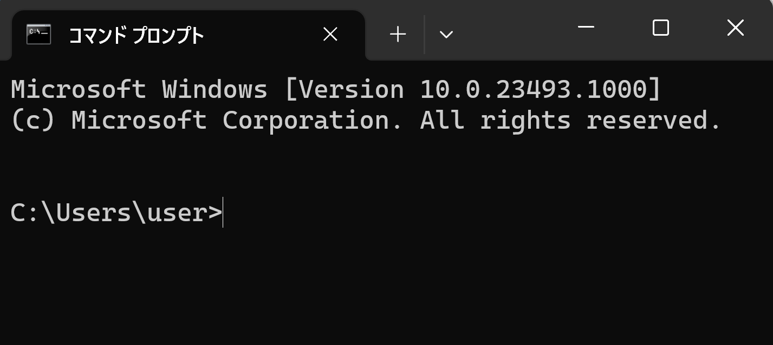
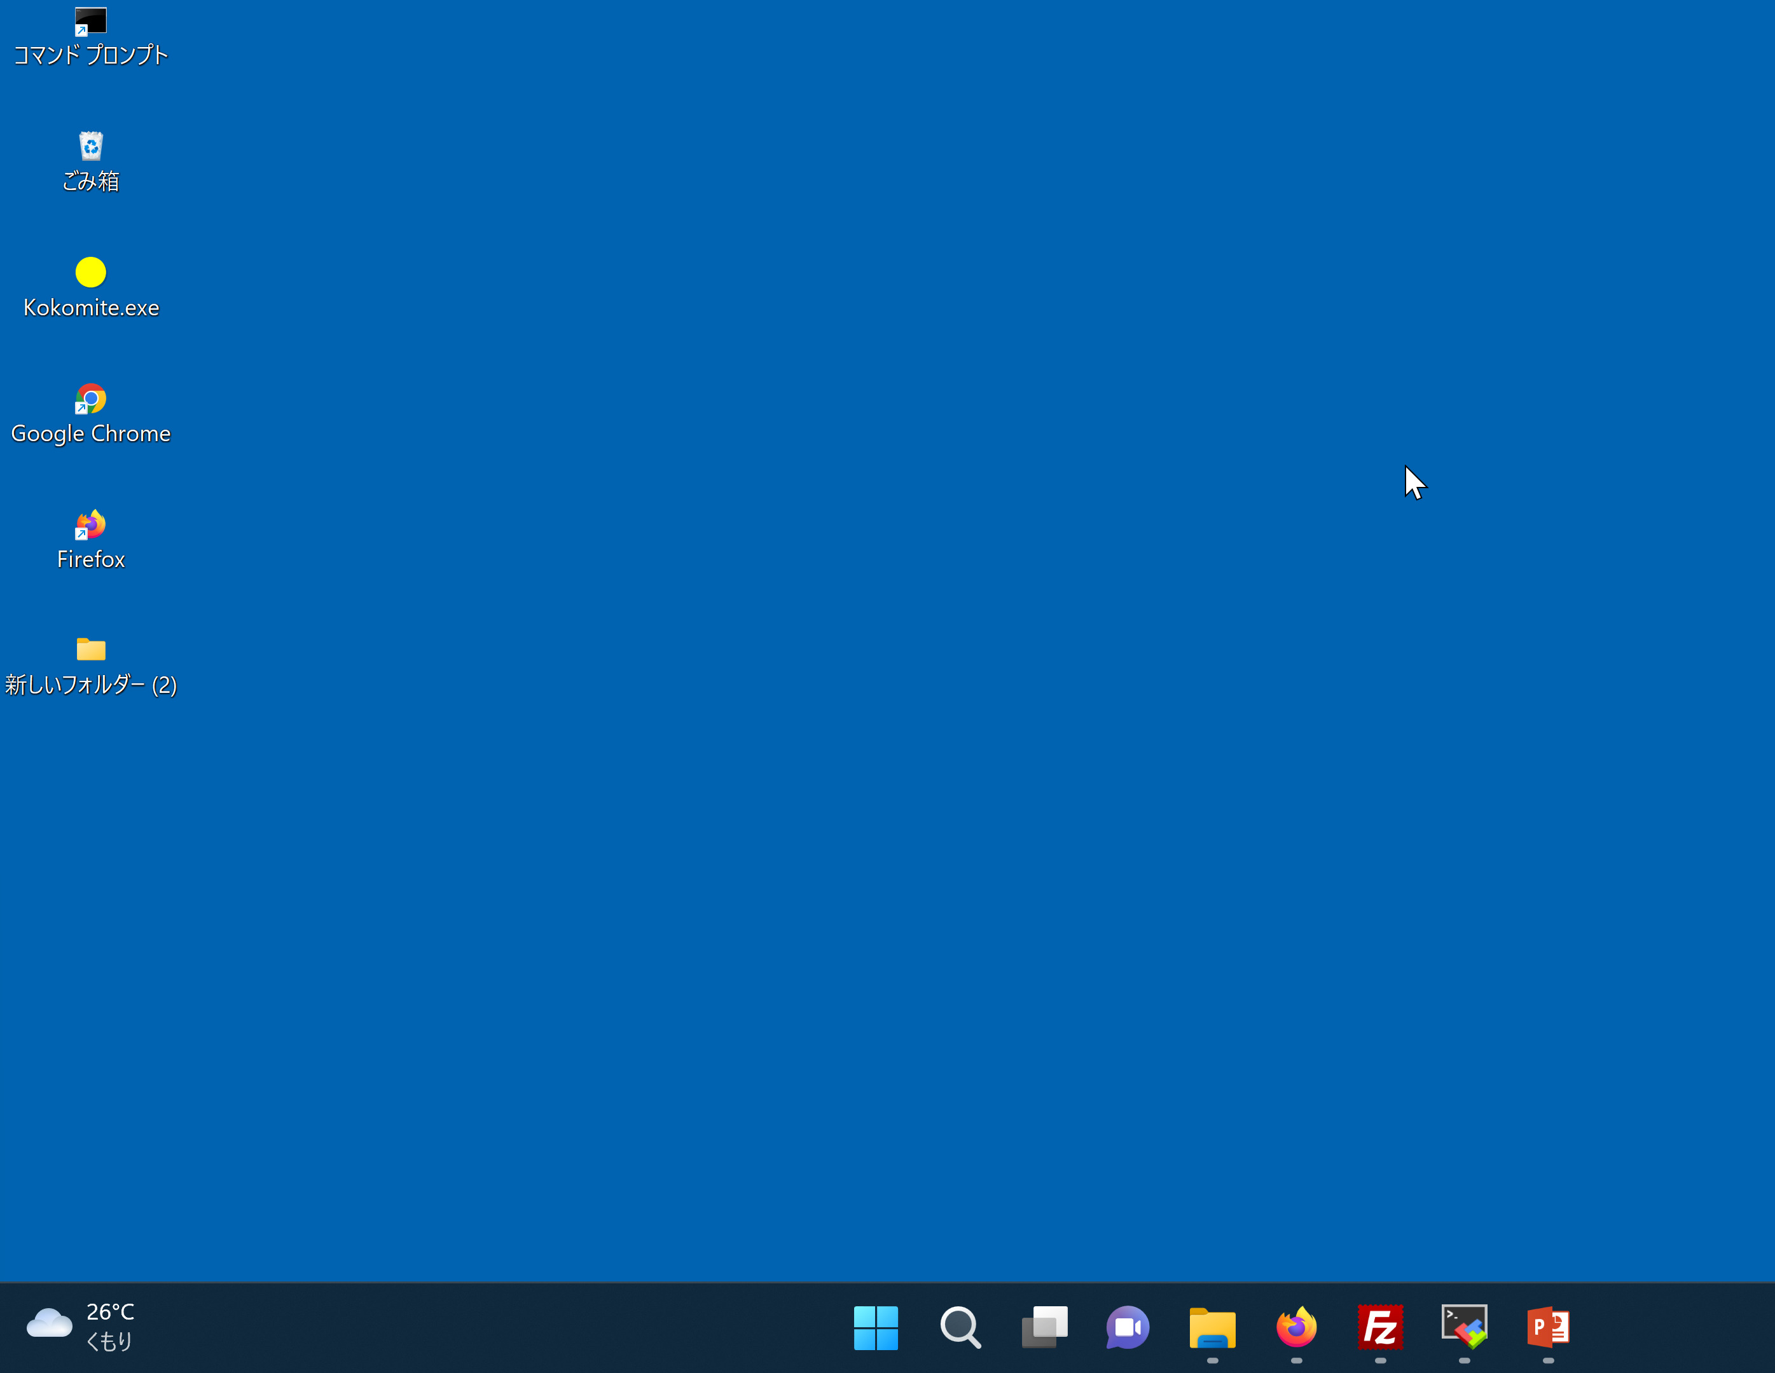
OSの特徴
種類の多様性：Windows，Linux（AndroidもLinuxの一種），macOSなど．
コマンドラインインターフェイス：文字による命令での操作
グラフィカルユーザーインターフェイス：画面、メニュー、アイコンによるビジュアルな操作
ソフトの起動や終了，ファイルの操作，ソフトのインストールなど
Notes:
要約：OS の特徴 種類が豊富 ： Windows 、 Linux （ Android も Linux の一種）、 macOS など。 基本的な操作 は コマンドラインインターフェイス で可能 多くの OS では、グラフィカルユーザーインターフェイス（画面やメニューやアイコンなどのビジュ｜アルなインタフェース）が主となっている。

Slide 7
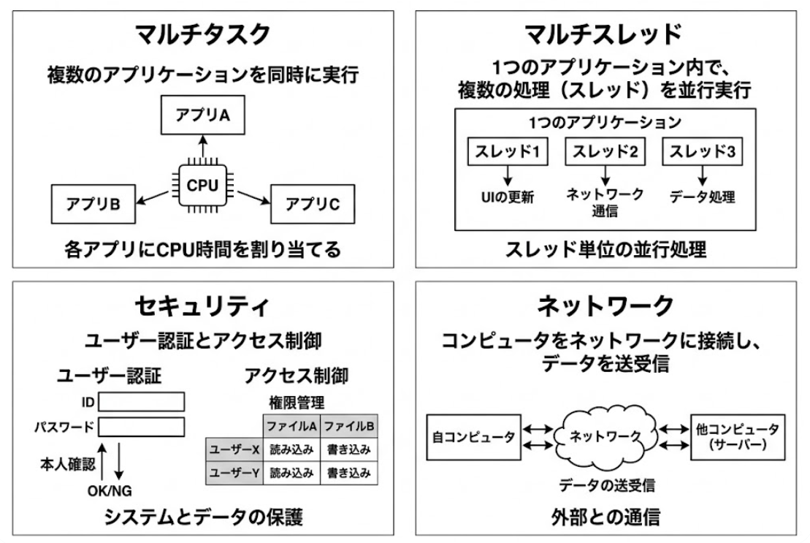
OSの主な機能
Notes:
要約：OS の主な機能 マルチタスク ：複数のアプリケーションを 同時に実行 。それぞれに CPU を割り当てる マルチスレッド ： 1 つのアプリケーション内で、 複数のタスク（スレッド） を並行して実行 セキュリティ : ユーザー認証（ ID やパスワード）やアクセス制御（ファイル、デバイス、プログラムへのアクセス権限の管｜理）など、 システムとデータの保護 を行う ネットワーク : コンピュータをネットワークに接続し、 データの送受信 を行う。

Slide 8
5-2コンピュータの構成
Notes:
要約：5-2 コンピュータの構成。

Slide 9
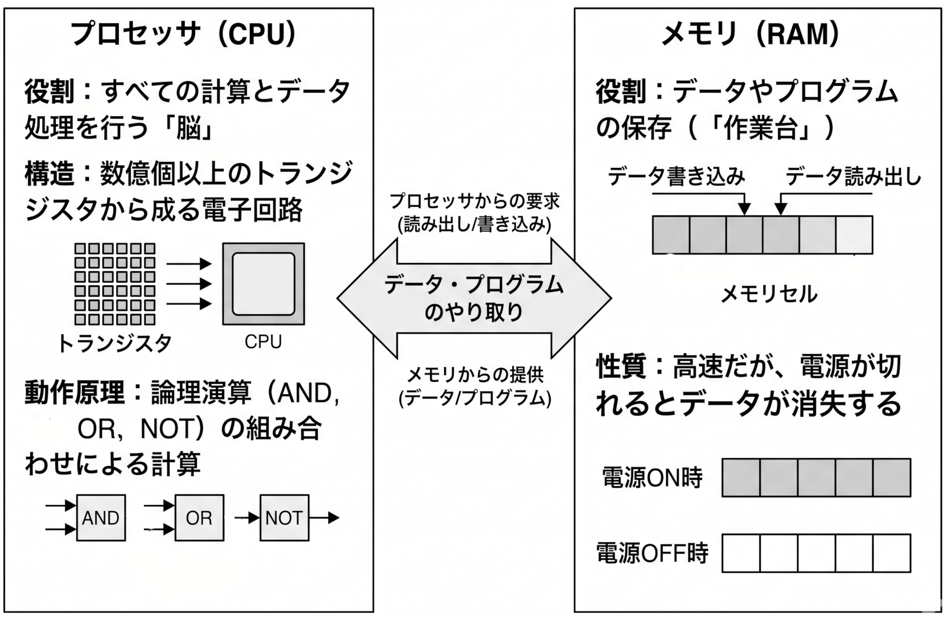
コンピュータの主要要素
Notes:
要約：プロセッサとメモリ プロセッサとメモリはコンピュータの基本的な動作を支える重要な部分。 プロセッサ ： 計算 と 制御 を行う メモリ ： データやプログラムの一時的な保存 を行う。

Slide 10
コンピュータ全体構成
人間や
他のコンピュータ
入力
出力
コンピュータ
人間
5つの構成要素：プロセッサ、メモリ、入力装置、出力装置、補助記憶装置（電源切断後もデータを保持する装置）
Notes:
要約：コンピュータの入力と出力 人間 コンピュータ 入力 出力 人間や 他のコンピュータ。

Slide 11
コンピュータの構成
プロセッサ
入力装置
出力装置
メモリ
補助記憶装置
Notes:
要約：プロセッサ メモリ 入力装置 出力装置 補助記憶装置 コンピュータの構成。

Slide 12
プロセッサ
入力装置
出力装置
すべての計算とデータ処理を行う「脳」
メモリ
補助記憶装置
Notes:
要約：メモリ 入力装置 出力装置 補助記憶装置 プロセッサ は、 コンピュータの「脳」 であり、すべての計算やデータの処理を行う。

Slide 13
プロセッサ
データやプログラムの一時的な保存（「作業台」）
入力装置
出力装置
メモリ
メモリ
補助記憶装置
Notes:
要約：入力装置 出力装置 補助記憶装置 プロセッサ メモリ は、 データやプログラム の 一時的な保存 を行う。

Slide 14
プロセッサ
プロセッサ，メモリ
間で常にデータが
やり取りされる
入力装置
出力装置
メモリ
メモリ
補助記憶装置
Notes:
要約：入力装置 出力装置 補助記憶装置 メモリ プロセッサ，メモリ 間でデータが やり取りされる。

Slide 15
5-3 デジタル、二進数と１６進数
Notes:
要約：5-3 デジタル。

Slide 16
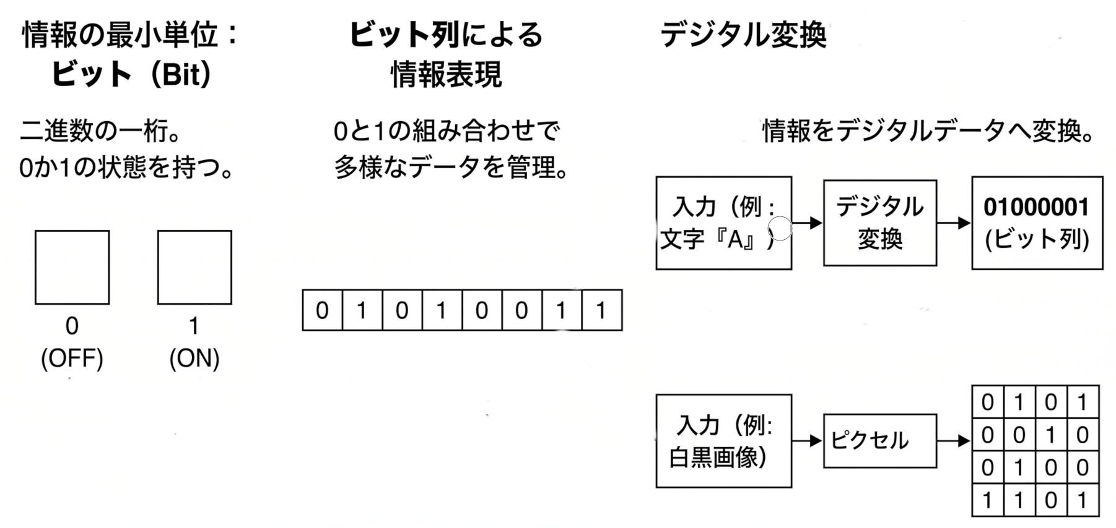
ビット、ビット列、デジタル
００１０１１１０１００１０１００１０１００１０１０１００１
Notes:
要約：デジタル デジタル と 二進数 は コンピュータが情報を表現・処理 する基本的な方式 コンピュータ は、 すべてのデータとプログラム を二進数、つまり 「 0 」と「 1 」の形式で表現 すべてが「 0 」または「 1 」の組み合わせ 、つまり ビット列 で表現され る ００１０１１１０１００１０１００１０１００１０１０１００１。

Slide 17
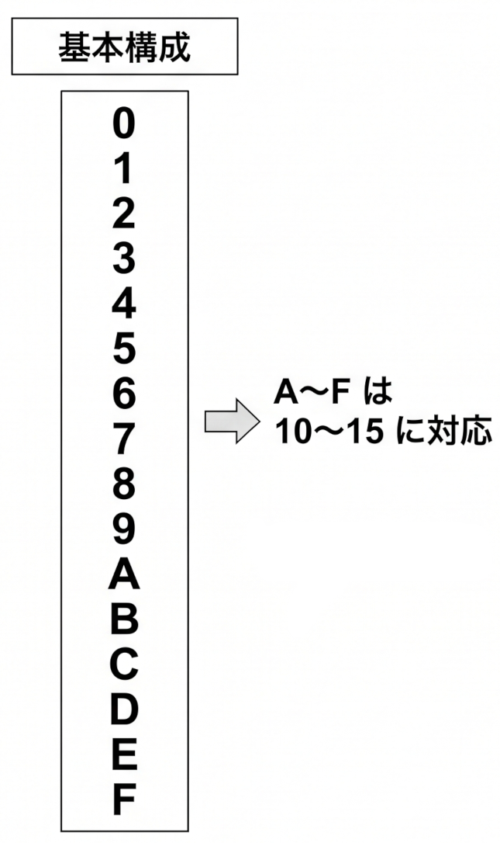
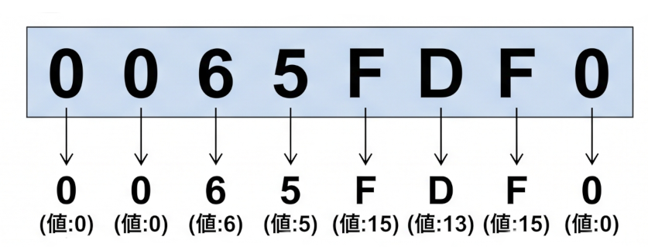
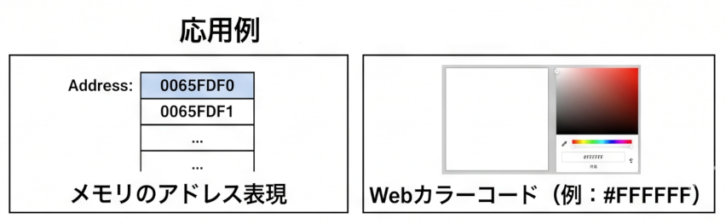
十六進数
Notes:
要約：１６進数 １６進数 は データを効率的に表現 するための重要な概念 １６個の記号 0,1,2,3,4,5,6,7,8,9,A,B,C,D,E,F を使う 例） 0065FDF0 。

Slide 18
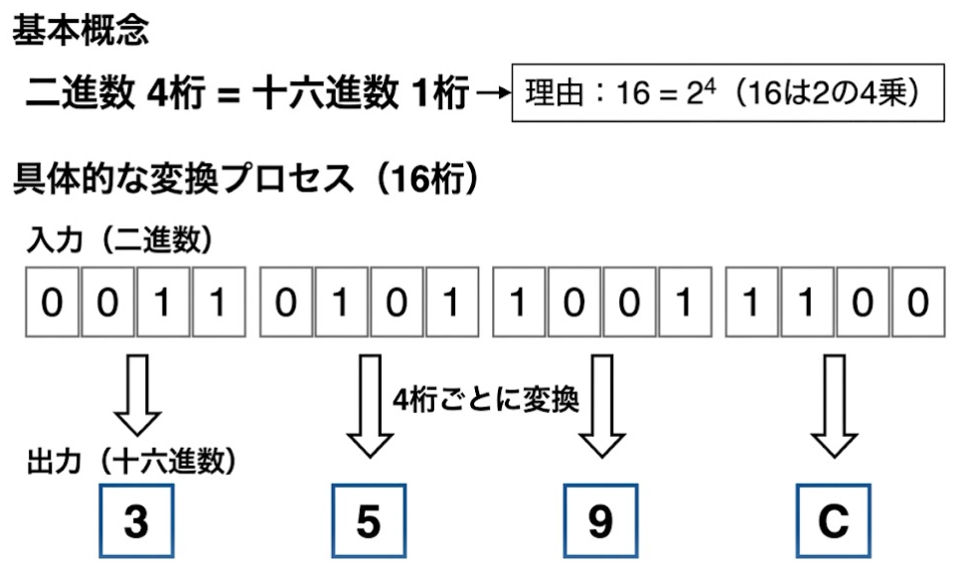
二進数と十六進数の対応
Notes:
要約：２進数と１６進数の関係 二進数の 4 桁 は、 16 進数の 1 桁 に相当（ 16 が 2 の 4 乗 ） ００１１ ０１０１ １００１ １１００ ３ ５ ９ C 二進数の 16 桁は、 16 進数の 4 桁に相当。

Slide 19
二進数と十六進数の関係
０ | ００００
１ | ０００１
２ | ００１０
３ | ００１１
４ | ０１００
５ | ０１０１
６ | ０１１０
７ | ０１１１
８ | １０００
９ | １００１
A | １０１０
B | １０１１
C | １１００
D | １１０１
E | １１１０
F | １１１１
Notes:
要約：２進数と１６進数の関係。

Slide 20
5-4 メモリとアドレス
Notes:
要約：5-4 メモリとアドレス。

Slide 21
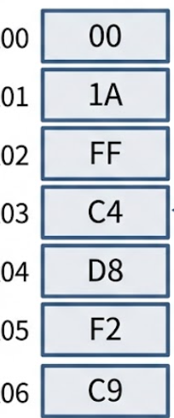
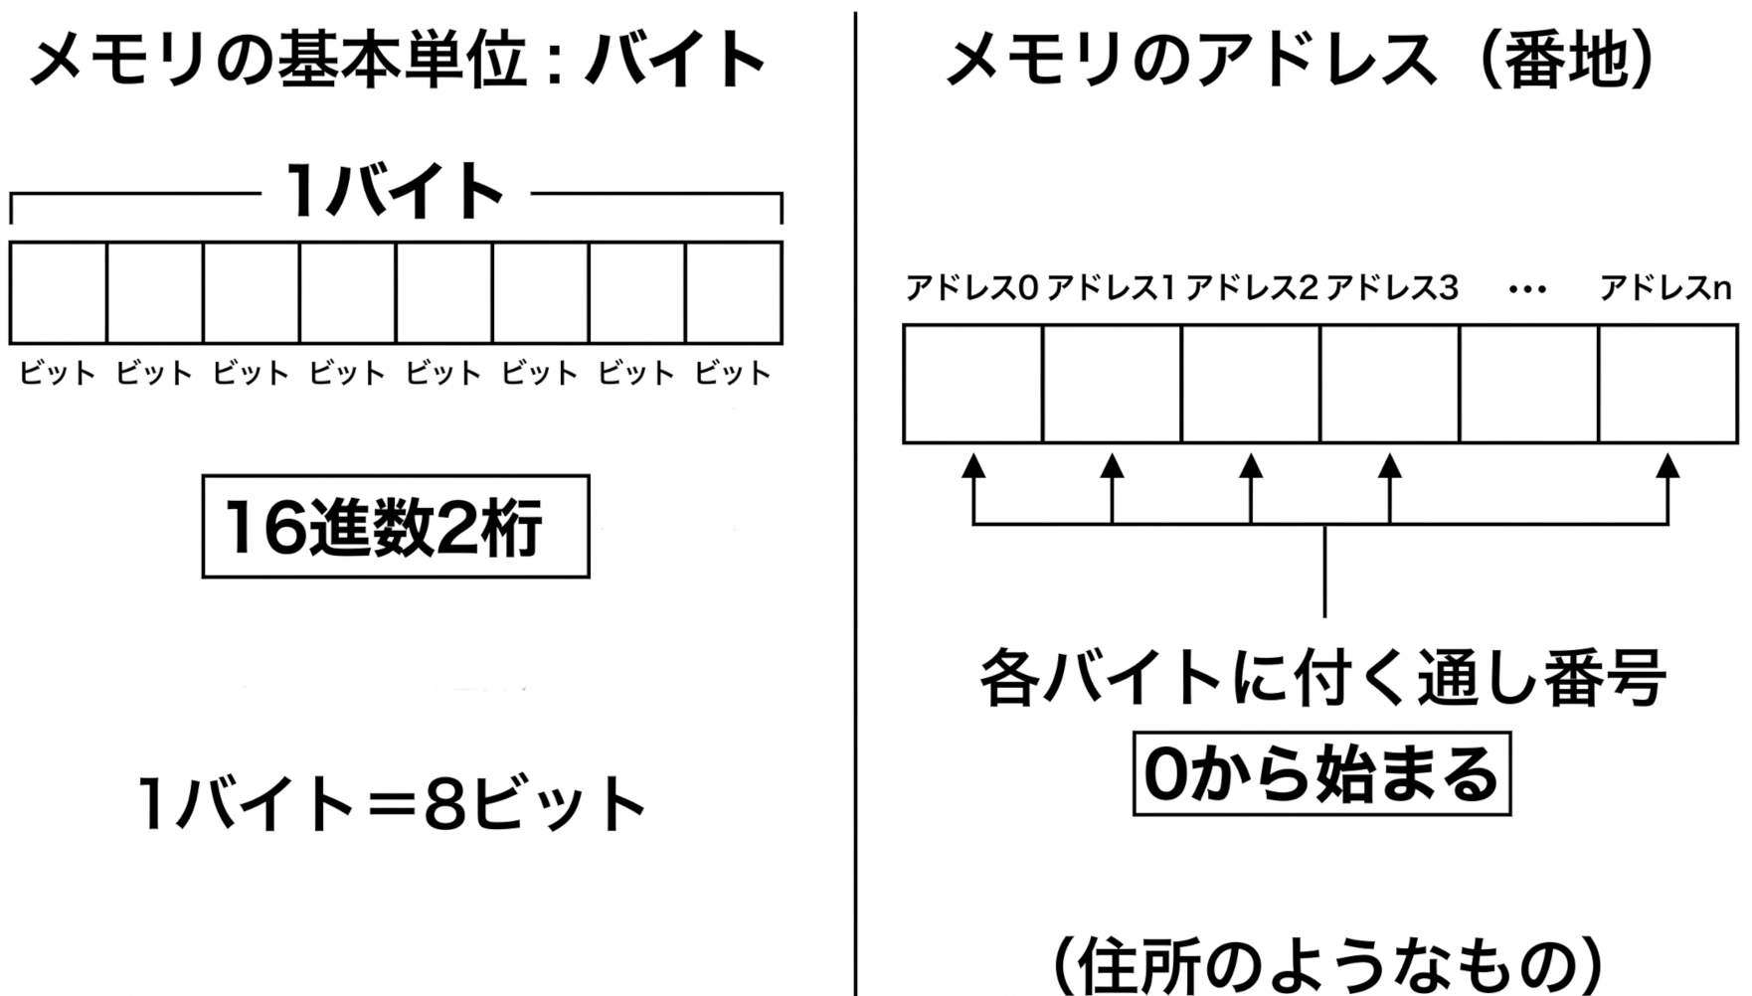
メモリとアドレス（番地）
アドレス データ
Notes:
要約：メモリ は バイト （８ビット） 単位に 区切られて いる 各 バイト には ０から始まる通し番号 が付けられている。 アドレス という （ 番地 ともいう） メモリ内のデータ メモリとアドレス ００１０１１１０１００１０１００１０１００１０１０１００１ ８ビット ８ビット ８ビット。

Slide 22
読み出し：アドレスを指定するとそのデータが取り出される（メモリの値は変化しない
プロセッサ
入力装置
出力装置
アドレス
データ
メモリ
補助記憶装置
補助記憶装置
Notes:
要約：補助記憶装置 アドレス データ メモリからプロセッサへの読み出し。

Slide 23
書き込み：アドレスとデータを指定するとそのデータが保存される（前の値は上書きされる）
プロセッサ
入力装置
出力装置
アドレス
データ
メモリ
補助記憶装置
補助記憶装置
Notes:
要約：補助記憶装置 アドレス データ プロセッサからメモリへの書き込み。

Slide 24
読み出し
アドレス ０
？？
アドレス １
？？
アドレス ２
？？
アドレス４番地，５番地
から２バイト分
読み出すとき
アドレス ３
？？
アドレス ４
？？
アドレス ５
？？
アドレス ６
？？
アドレス ７
？？
アドレス ８
？？
メモリの値は変化
しない
メモリの各区画は１バイト
（１６進数で２桁）
Notes:
要約：読み出し アドレス ０ アドレス １ アドレス ２ アドレス ３ アドレス ４ アドレス ５ アドレス ６ アドレス ７ アドレス ８ メモリの各区画は１バイト （１６進数で２桁） メモリの値は変化 しない ？？ ？？ ？？ ？？ ？？ ？？ ？？ ？？ ？？ アドレス４番地，５番地 から２バイト分 読み出す とき。

Slide 25
書き込み
アドレス６番地，
７番地に
「０４００」を
書き込むと
アドレス ０
？？
？？
アドレス １
？？
？？
アドレス ２
？？
？？
アドレス ３
？？
？？
アドレス ４
？？
？？
アドレス ５
？？
？？
アドレス ６
？？
０ ４
アドレス ７
？？
０ ０
アドレス ８
？？
？？
メモリの各区画は１バイト
（１６進数で２桁）
前の値は上書きされる
Notes:
要約：書き込み アドレス ０ アドレス １ アドレス ２ アドレス ３ アドレス ４ アドレス ５ アドレス ６ アドレス ７ アドレス ８ メモリの各区画は１バイト （１６進数で２桁） 前の値は上書きされる ？？ ？？ ？？ ？？ ？？ ？？ ？？ ？？ ？？ アドレス６番地， ７番地に 「０４００」を 書き込むと ？？ ？？ ？？ ？？ ？？ ？？ ？？ ０ ４ ０ ０。

Slide 26
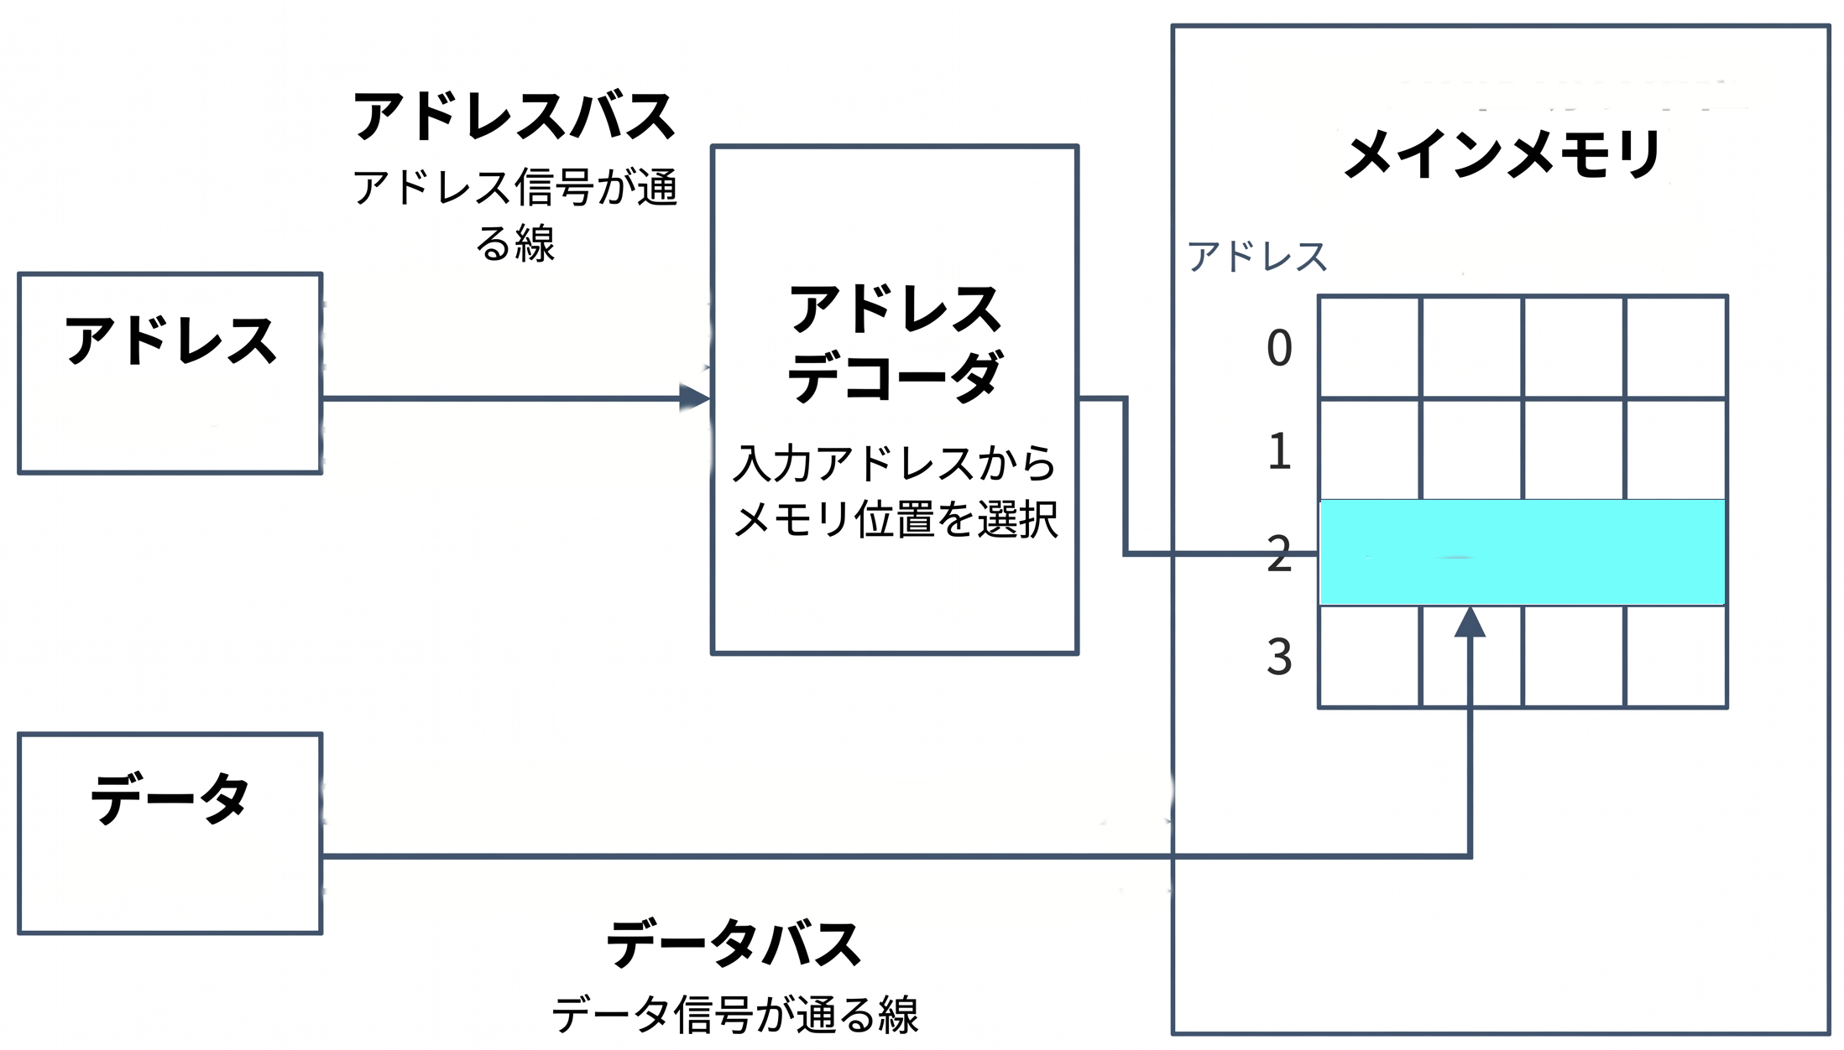
メモリの仕組み
Notes:
要約：メモリの仕組み メモリ アドレスデコーダ アドレス データ アドレス ０ アドレス １ アドレス ２ アドレス ３ アドレス ４ アドレス ５ アドレス ６ アドレス ７ アドレス ８ アドレス信号が 通る信号線 （ アドレスバス ） データ信号が 通る信号線 （ データバス ）。

Slide 27
アドレス４，５番地から，2バイト分読み出す
2バイトのデータ
（2バイト分を一括読み出し）
アドレス「４」
アドレス４，５
のメモリをオンに
アドレスが
入る
必要なメモリを
オンに
データが
出る
Notes:
要約： アドレス４，５番地から， 2 バイト分読み出す アドレス「４」 2 バイトのデータ （ 2 バイト分を一括読み出し） 必要なメモリを オンに アドレスが 入る データが 出る アドレス４，５ のメ モリをオンに。

Slide 28
アドレス６，７番地に，2バイト分書き込む
2バイトのデータ
（2バイト分を一括書き込み）
アドレス「６」
アドレス６，７
のメモリをオンに
アドレスが
入る
必要なメモリを
オンに
データが
入る
Notes:
要約： アドレス６，７番地に， 2 バイト分書き込む アドレス「６」 2 バイトのデータ （ 2 バイト分を一括書き込み） 必要なメモリを オンに アドレスが 入る データが 入る アドレス６，７ のメ モリをオンに。

Slide 29
5-5 文字コード
Notes:
要約：5-5 文字コード。

Slide 30
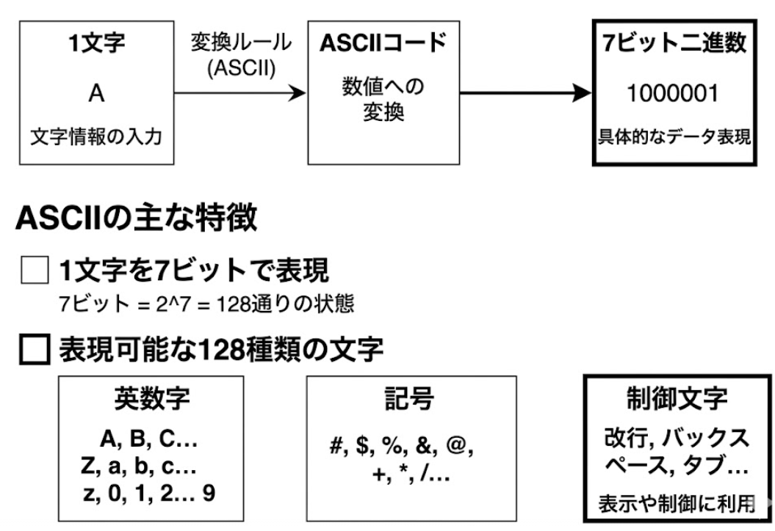
ASCII
※ 保存時は1バイト=8ビットに格納
Notes:
要約：ASCII ASCII は 文字情報を数値で表現する ためのもの １つの文字 を， 7 ビットの二進数 で表現 英数字や記号、制御文字など 128 種類の文字 を表現することができる。

Slide 31
ASCII文字コード表
 | ０ | １ | ２ | ３ | ４ | ５ | ６ | ７
０ | NULL | DEL | SP | ０ | ＠ | P |  | p
１ | SOH | DC1 | ！ | １ | A | Q | a | q
２ | STX | DC2 | “ | ２ | B | R | b | r
３ | ETX | DC3 | ＃ | ３ | C | S | c | s
４ | EOT | DC4 | ＄ | ４ | D | T | d | t
５ | ENQ | NAK | ％ | ５ | E | U | e | u
６ | ACK | SYN | ＆ | ６ | F | V | f | v
７ | BEL | ETB | ’ | ７ | G | W | g | w
８ | （BS） | CAN | （ | ８ | H | X | h | x
９ | （HT) | EM | ） | ９ | I | Y | i | y
A | （LF) | SUB | ＊ | ： | J | Z | j | z
B | （VT) | ESC | ＋ | ； | K | ［ | k | {
C | （FF) | （FS) | ， | ＜ | L | ￥ | l | |
D | （CR) | （GS) | － | ＝ | M | ］ | m | }
E | SO | （RS) | ． | ＞ | N | ＾ | n | ~
F | SI | （US) | ／ | ？ | O | ＿ | o | DEL
Notes:
要約：ASCII ASCII は 文字情報を数値で表現する ためのもの １つの文字 を， 7 ビットの二進数 で表現 英数字や記号、制御文字など 128 種類の文字 を表現することができる。

Slide 32
5-6 論理積と論理和
Notes:
要約：5-6 論理積と論理和。

Slide 33


二進数は0または1
右手が下がっている
右手が上がっている
二通り
Notes:
要約：二進数は 0 または 1 右手が下がっている 右手が上がっている 二通り。

Slide 34
二進数は0または1
右手が下がっている
右手が上がっている
０
１
※ 0と1が逆になる場合もある
Notes:
要約：二進数は 0 または 1 右手が下がっている 右手が上がっている ０ １ ※ 0 と 1 が逆になる場合もある。

Slide 35


2変数の組み合わせ：4通り（0と0、1と0、0と1、1と1）
右手と左手の
両方を考えると
４通り
Notes:
要約：変数が２つ 右手と 左手の 両方 を考えると ４通り。

Slide 36
2変数の組み合わせ：4通り（0と0、1と0、0と1、1と1）
０と０
1と０
0と1
1と1
Notes:
要約：変数が２つ ０と０ 1 と０ 0 と 1 1 と 1。

Slide 37
論理積（AND）
両方が1のときのみ結果が1となる演算
０と０
1と０
0と1
1と1
Notes:
要約：論理積 ０と０ 1 と０ 0 と 1 1 と 1 論理積 は 両方とも１。

Slide 38
論理和（OR）
少なくとも片方が1のとき結果が1となる演算
０と０
1と０
0と1
1と1
Notes:
要約：論理和 ０と０ 1 と０ 0 と 1 1 と 1 論理和 は 少なくとも 片方には １がある。

Slide 39



論理和と「選択」の違い
論理和では「両方が1」のときも結果が1となるため、どちらか一方だけを選ぶ意味の「選択」とは異なる
・焼き芋大会があるんだけど，
・土曜日と日曜日，どっちが良い？
両方，申し込んでよ ♡
日曜日
落選：０当選：１
土曜日
落選：０
当選：１
両方参加してもOK!
土曜日と日曜日の選択では無い
Notes:
要約：論理和と「選択」は違う ・焼き芋大会があるんだけど、 ・土曜日と日曜日、どっちが良い？ 両方、申し込んでよ ♡ 日曜日 落選： ０ 当選： １ 土曜日 落選： ０ 当選： １ 両方参加しても OK! 土曜日と日曜日の選択では 無い。

Slide 40
論理積と論理和のまとめ
 | ０ | １
０ | ０ | ０
１ | ０ | １
 | ０ | １
０ | ０ | １
１ | １ | １
論理積AND
論理和OR
Notes:
要約：論理積と論理和のまとめ 論理積 AND 論理和 OR。

Slide 41
複数ビットの一括論理演算
複数桁の二進数に対して、桁ごとに論理積や論理和を求める処理
x
クイズ
００１１
xとyの論理積は？
論理和は？
y
０１０１
全部で４ビット

Slide 42
複数ビットの一括論理演算
複数桁の二進数に対して、桁ごとに論理積や論理和を求める処理
x
００１１
００１１
y
０１０１
０１０１
０００１
０１１１
論理積AND
論理和OR

Slide 43
多数決
過半数が1なら1、過半数が0なら0となる演算
論理積（AND）と論理和（OR）の組み合わせで実現できる
A 0 1 0 1 0 1 0 1
B 0 0 1 1 0 0 1 1
C 0 0 0 0 1 1 1 1
多数決0 0 0 1 0 1 1 1
A AND B0 0 0 1 0 0 0 1①
B AND C0 0 0 0 0 0 1 1②
C AND A0 0 0 0 0 1 0 1③
①OR②0 0 0 1 0 0 1 1④
③OR④0 0 0 1 0 1 1 1
3つの多数決は，各2入力のANDを取り、
それらをORで統合する

Slide 44
5-7 論理演算と足し算
Notes:
要約：5-7 論理演算と足し算。

Slide 45
論理演算の三要素
論理積 AND
論理和 OR
 | ０ | １
０ | ０ | ０
１ | ０ | １
 | ０ | １
０ | ０ | １
１ | １ | １
否定 NOT
入力を反転する演算
0 ⇒ 1
1 ⇒ 0
Notes:
要約：論理積と論理和 論理積 AND 論理和 OR。

Slide 46
二進数の足し算
1桁同士の足し算では、結果を2ビット（上位ビットと下位ビット）で考える
0 + 0 = 00
0 + 1 = 01
1 + 0 = 01
1 + 1 = 10
上位ビット 下位ビット

Slide 47
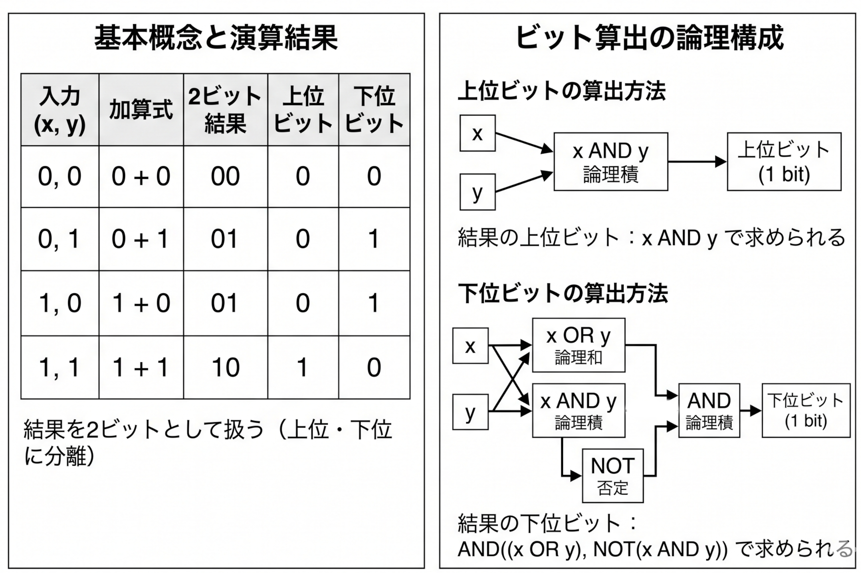
１桁足し算の２ビット表現と、論理演算との関係

Slide 48
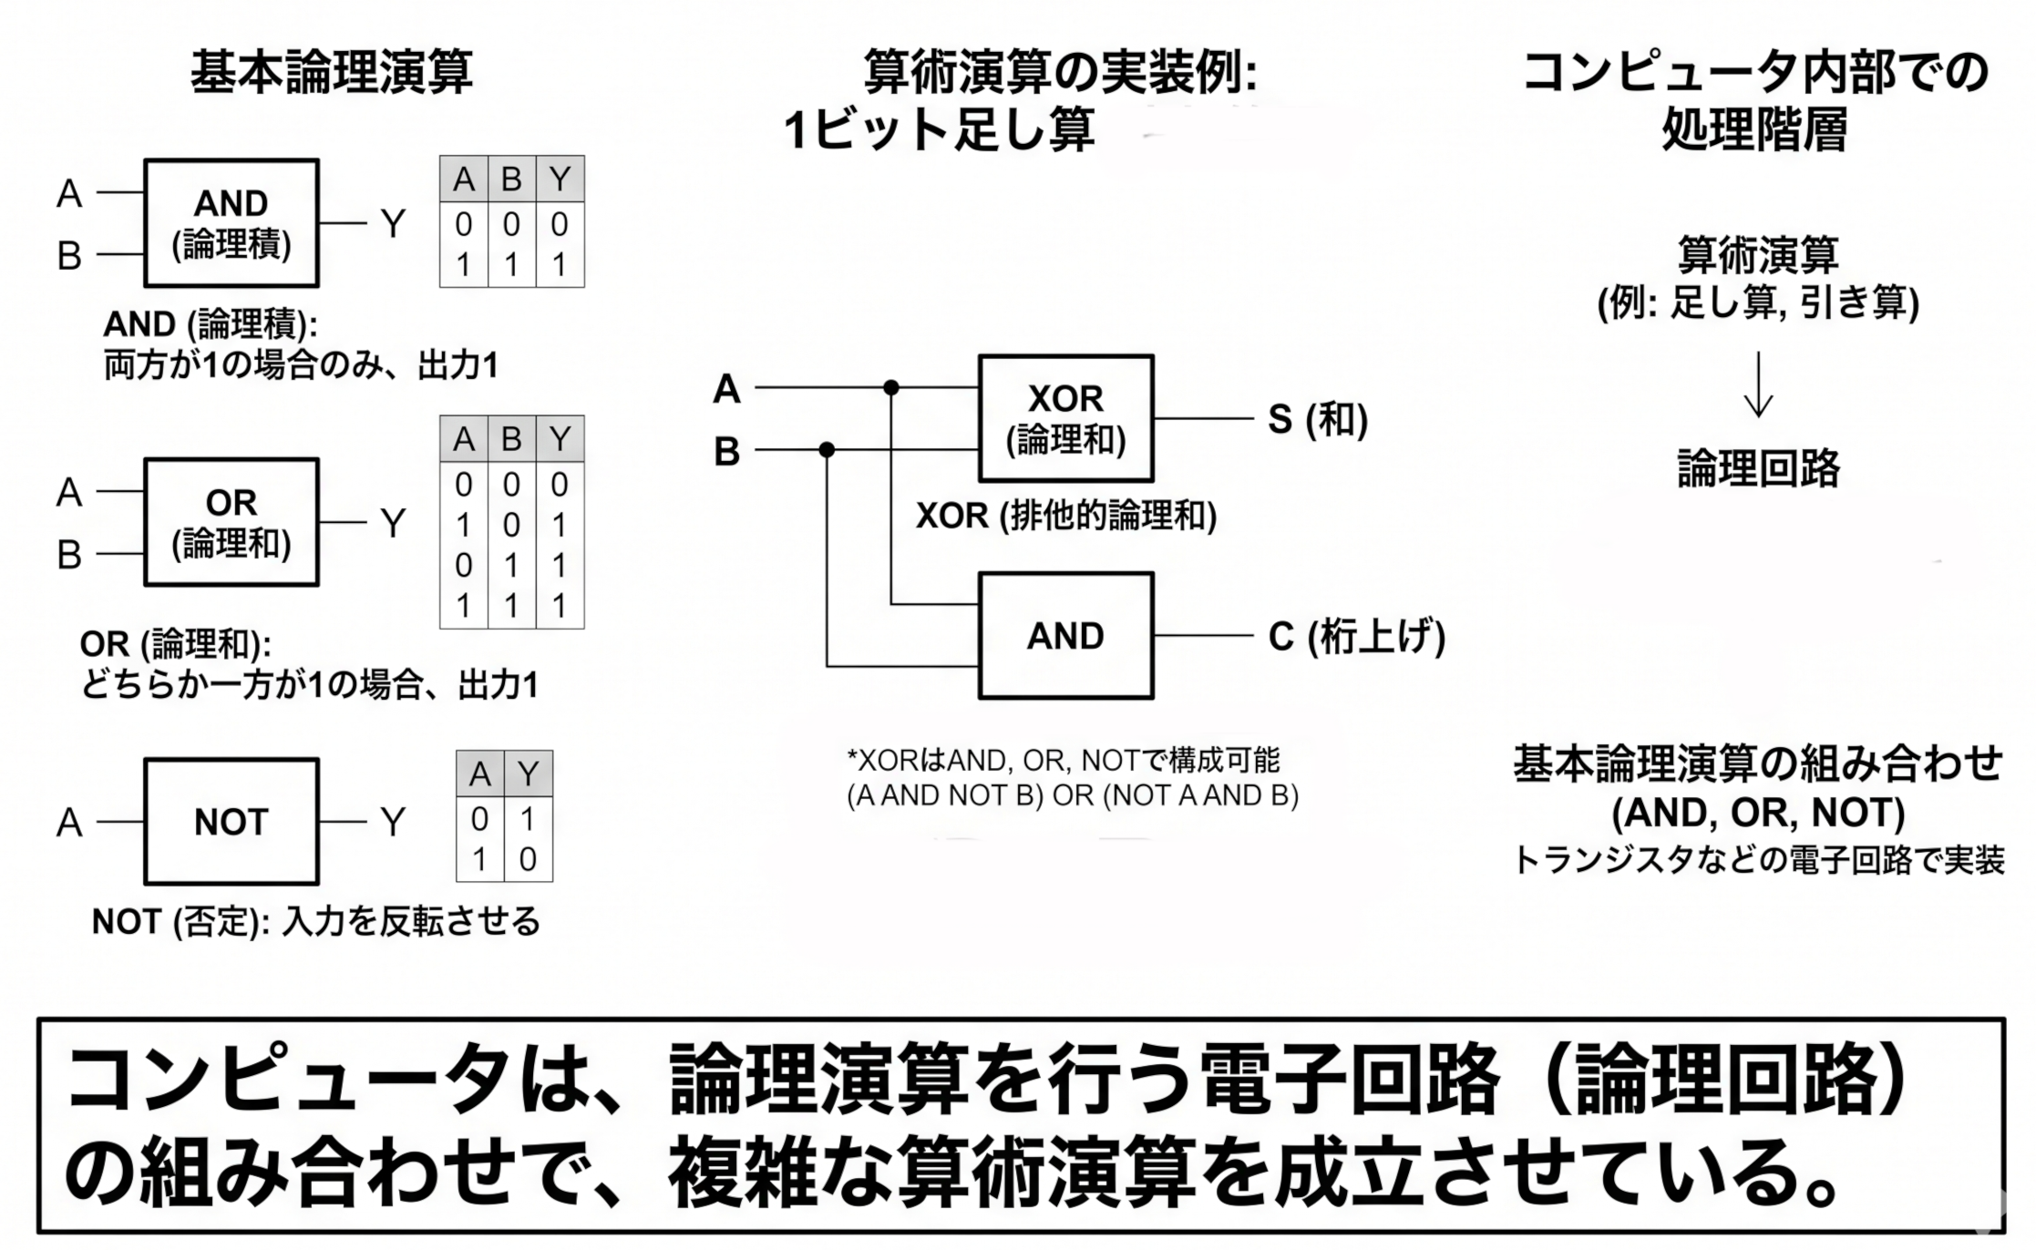
論理演算の組み合わせによる算術演算の実現

Slide 49
5-8２の補数
Notes:
要約：5-8 ２の補数。

Slide 50
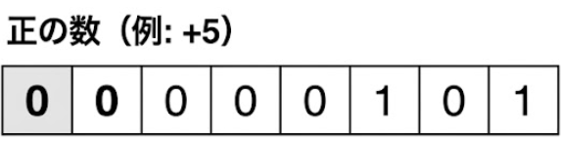
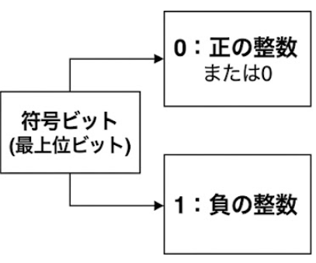
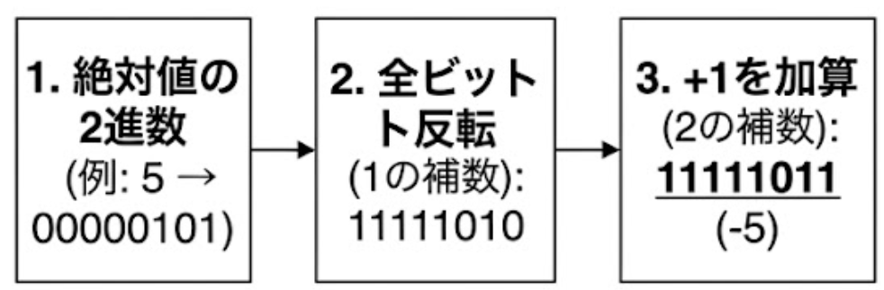
２の補数
符号ビット
２の補数
負の数（例: -5）
1 | 1 | 1 | 1 | 1 | 0 | 1 | 1
桁あふれは切り捨てる

Slide 51
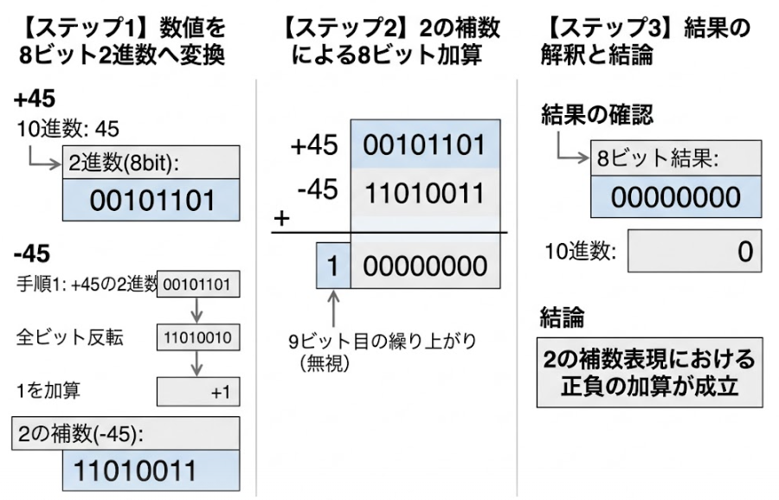
負数 -45 と正数 45 の加算での２の補数の確認

Slide 52

演習
Notes:
要約：演習１ 文字コード ページ３７～３８ 【 トピックス 】 trinket の利用 文字コードの表示。

Slide 53
演習①
環境
Python：プログラミング言語
trinket：Web上でPythonプログラムを実行できる学習環境
文字コード関連の関数
ord関数：文字を文字コード（整数）に変換する
hex関数：整数を16進数表記の文字列に変換する
16進数の表記
接頭辞「0x」：先頭に付けると、その数値が16進数であることを示す目印になる
前提となる概念
ASCII
16進数

Slide 54
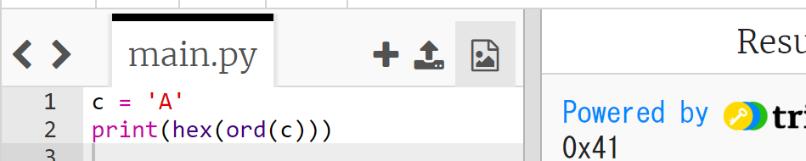
①trinketの次のページを開く
https://trinket.io/python/595c091dd9
② このプログラムは，「A」の文字コードを表示する． なお「0x」は，１６進数を示す目印である． 実行結果が，次のように表示されることを確認
0x41は十進数65＝ASCIIの『A』
Notes:
要約：① trinket の次のページを開く https://trinket.io/python/595c091dd9 ② このプログラムは， 「 A 」の文字コードを表示 する． なお「 0x 」は， １６進数を示す目印 である． 実行結果が，次のように表示されることを確認。

Slide 55
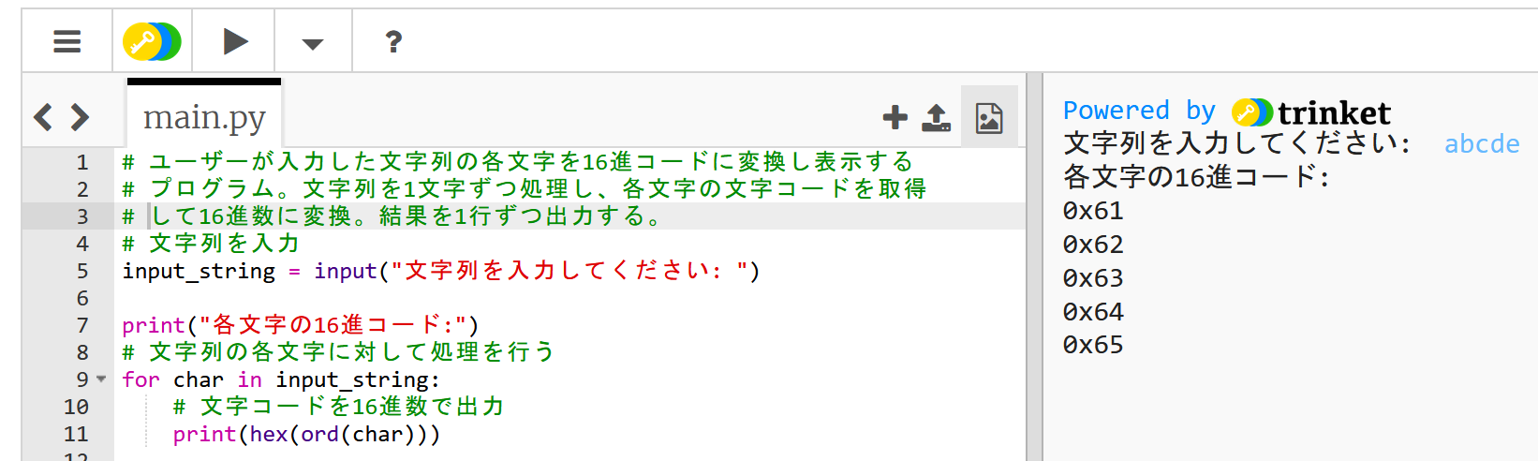
③trinketの次のページを開く
https://trinket.io/python/17fb2ed2d5
④ このプログラムは，あなたが入力した文字や記号の並び（例：abcde）を文字コードに変える．
プログラムを実行したら，左側の画面をクリックし，文字や記号の並びを入力して，Enterキーを押す．コンピュータが文字をどう扱うか知るのに役立つ．
Notes:
要約：③ trinket の次のページを開く https://trinket.io/python/595c091dd9 ④ このプログラムは，あなたが入力した文字や記号の並び（例： abcde ）を文字コードに変える。 プログラムを実行したら、左側の画面をクリックし、文字や記号の並びを入力して、 Enter キーを押す。

Slide 56
演習②
環境
Python：プログラミング言語
trinket：Web上でPythonプログラムを実行できる学習環境
真偽値と論理演算
真偽値：True（真）またはFalse（偽）の2つの値
論理演算子：and（論理積に対応）、or（論理和に対応）
前提となる概念
論理積（AND）
論理和（OR）

Slide 57
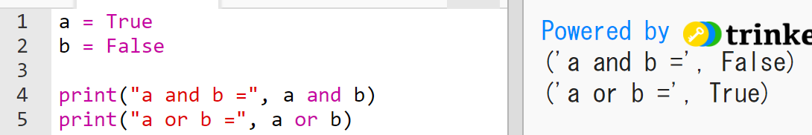
①trinketの次のページを開く
https://trinket.io/python/7f31113af9
② このプログラムは，ANDとORの結果を表示する． 実行結果が，次のように表示されることを確認
Notes:
要約：① trinket の次のページを開く https://trinket.io/python/7f31113af9 ② このプログラムは， AND と OR の結果を表示する． 実行結果が，次のように表示されることを確認。

